Slide 1

万达二期BIM平台移动化方案
广联达科技股份有限公司
2016年12月21日

Slide 2




业务需求– 实现BIM平台全面移动化应用
协同
2017年 - 全面移动化
移动应用
万达
X协同工作平台
在业务全面覆盖的基础上，平台实现业务移动化，从而更有效的促进工作效率提升，发挥更大的管理价值。
图模批注
设计总包
图模浏览
数据集成
BIM总发包
管理平台
项目资料
业务流程
沟通交流
移动应用
协同
监理单位
工程总包
图模协同
2016年 - 业务全覆盖
平台已完成BIM总发包模式业务的全面覆盖，依据总发包操作手册已实现多方协同的管理目标。
项目协同
业务协同
Notes:
万达BIM平台中，业主、设计、总包、监理四方基于同一BIM模型在设计、施工、运维各个阶段同步协调工作、信息共享，明晰规范流程之外，提高各方在各阶段的信息传递跟处理能力，才能提升整体的管理效率，实现阶段间的无缝衔接。
设计阶段：
1）设计单位内部各专业人员的协同设计；2）设计模型的有效移交；……
施工阶段：
1）设计变更的有效沟通；2）质量安全整改问题的有效推进；……
运维阶段：
施工竣工模型及相关信息数据的有效传递
后面以几个实际的业务流程，虚拟协同工作的业务场景。

Slide 3
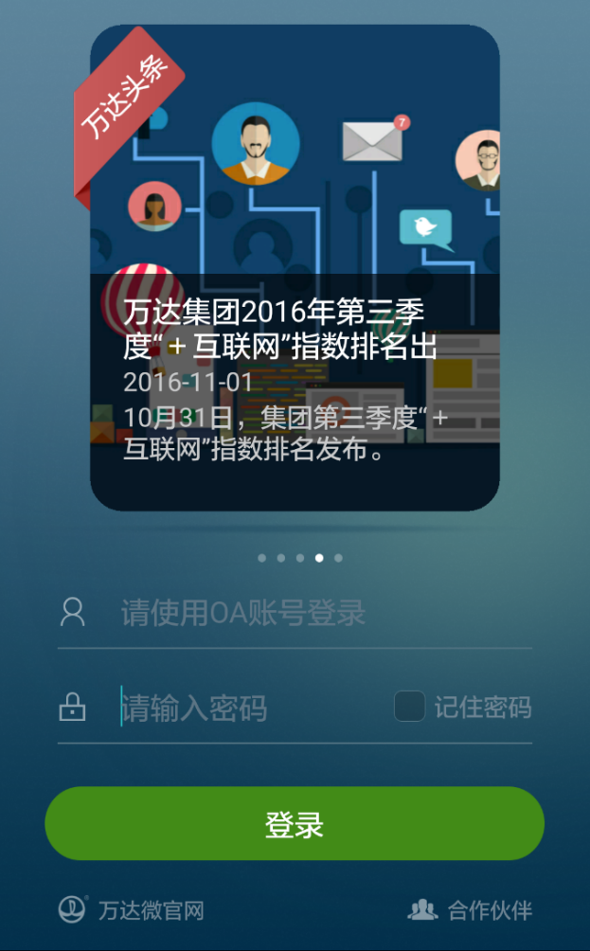
登录入口

Slide 4
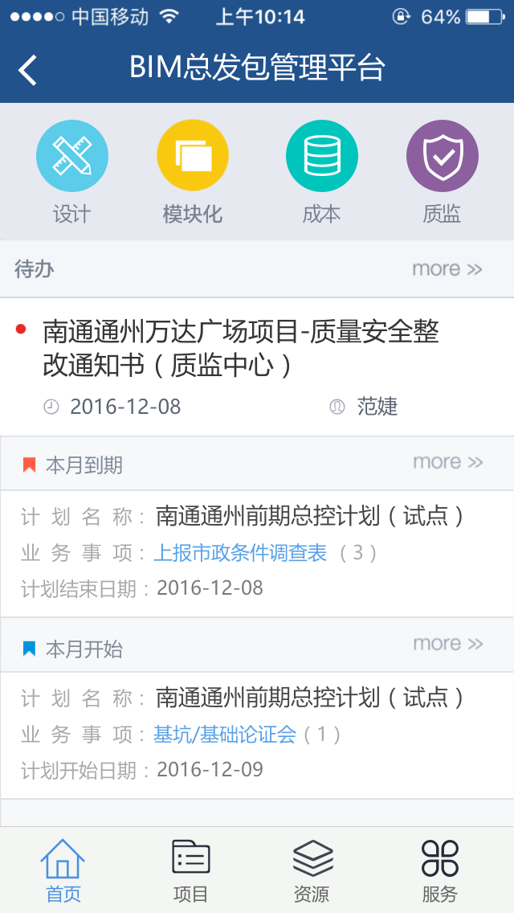
业务需求
项目
资源
项目列表
图模浏览
图模批注
标准模型库
族库
首页
服务
相关资源
建议反馈
小万
业务系统入口
待办信息
Notes:
隐藏非当前模块的功能列表。

Slide 5
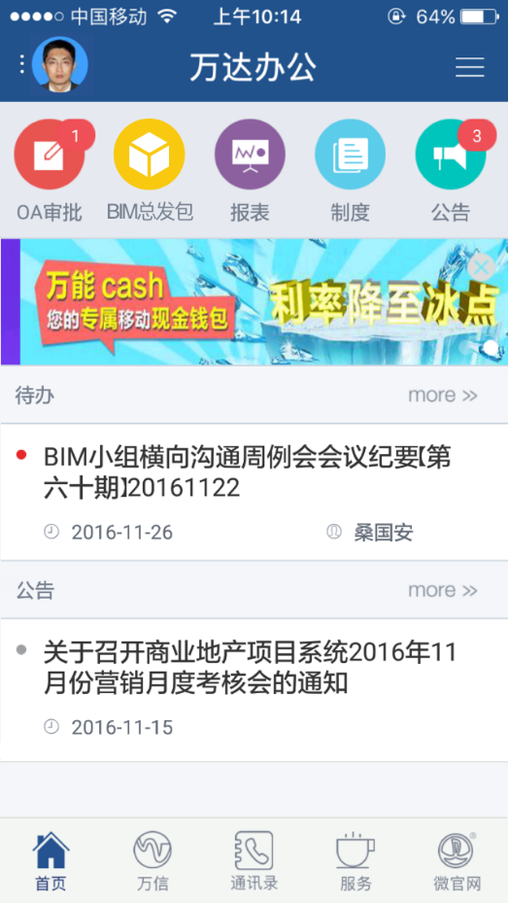
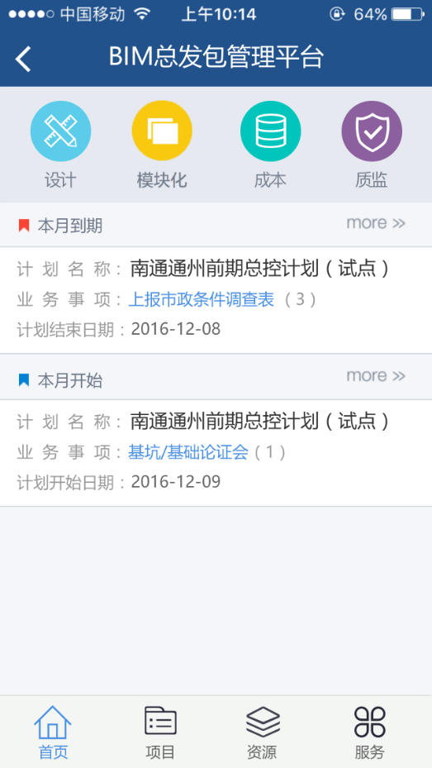

平台移动端入口及首页
业务系统入口
业务系统入口
待办信息
待办信息
集团app入口
内部用户首页
外部用户首页

Slide 6
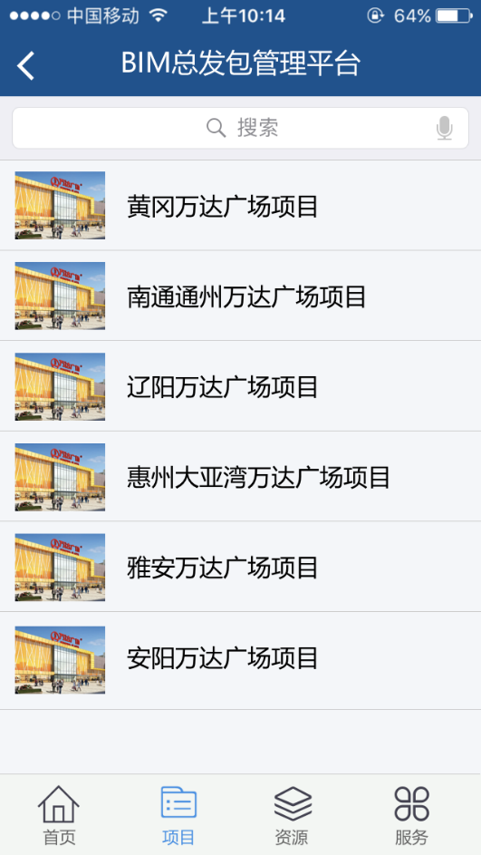
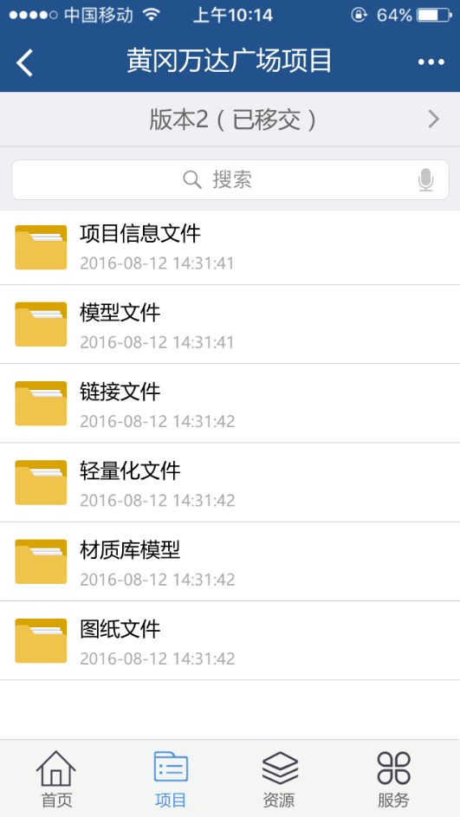
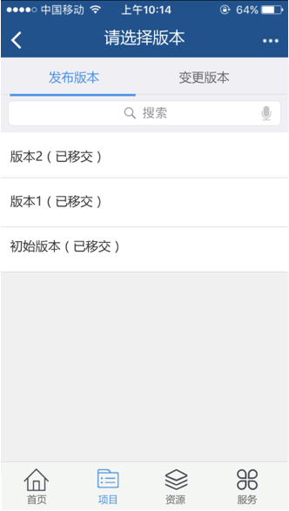
项目——项目文件及版本管理
项目列表
项目文件
项目版本

Slide 7
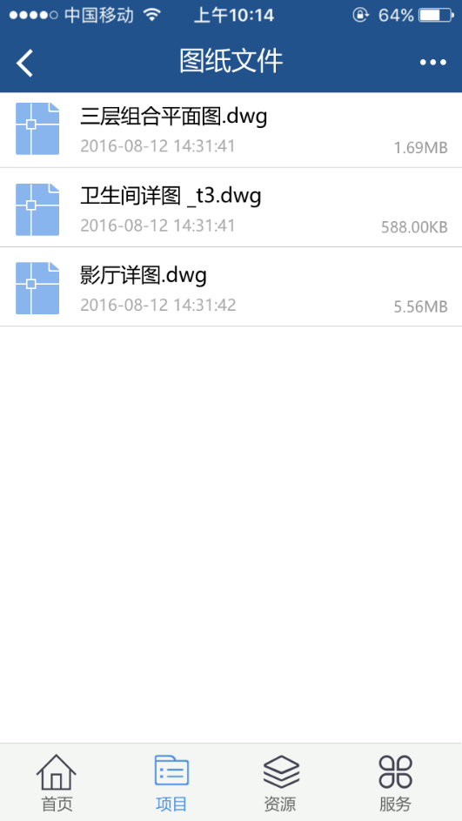
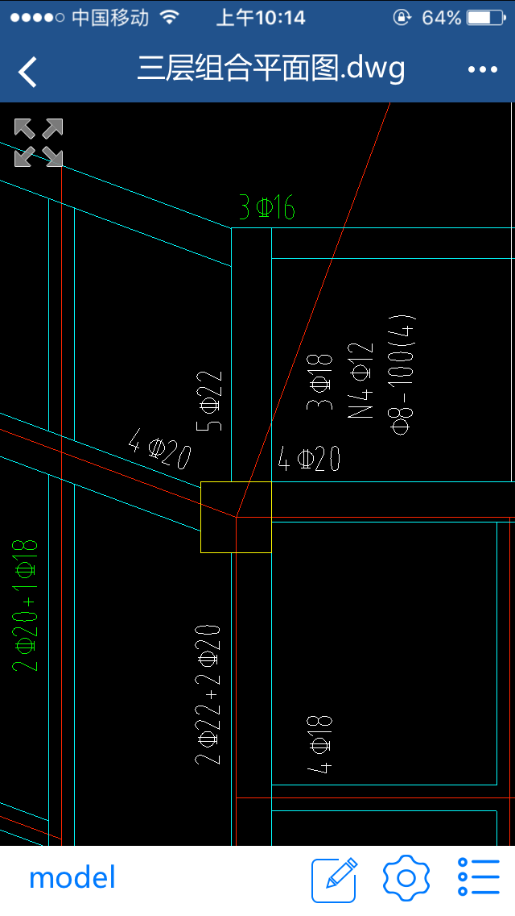
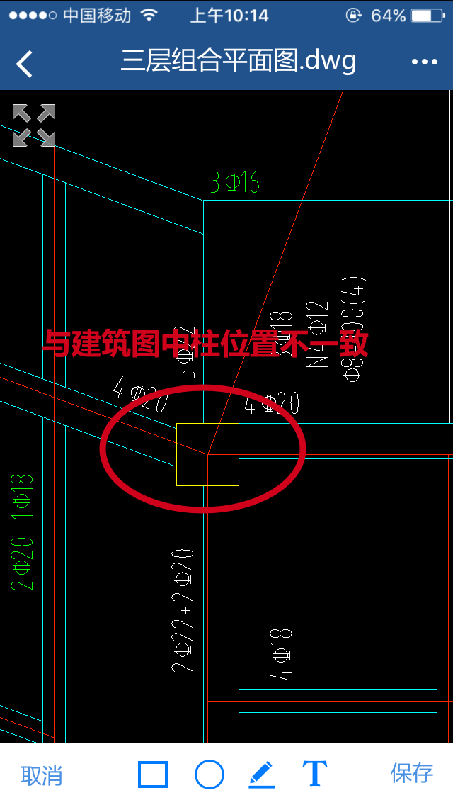
项目——图纸浏览批注
图纸文件
图纸浏览
图纸批注

Slide 8
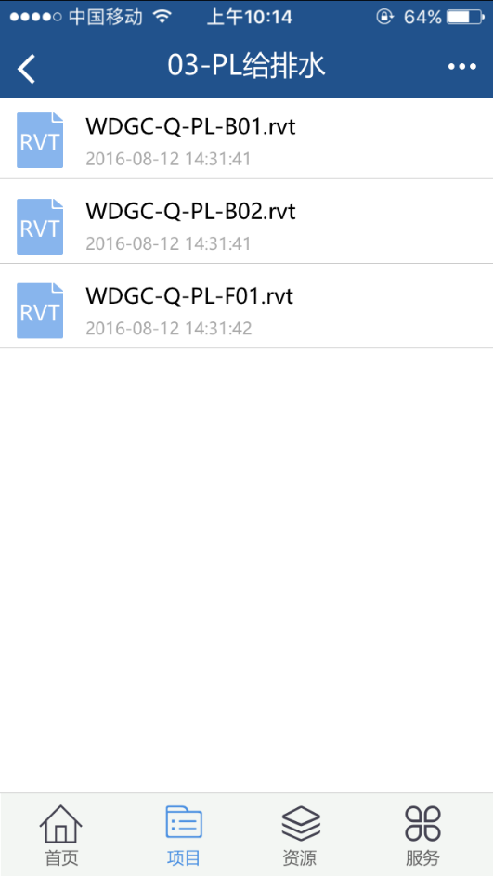
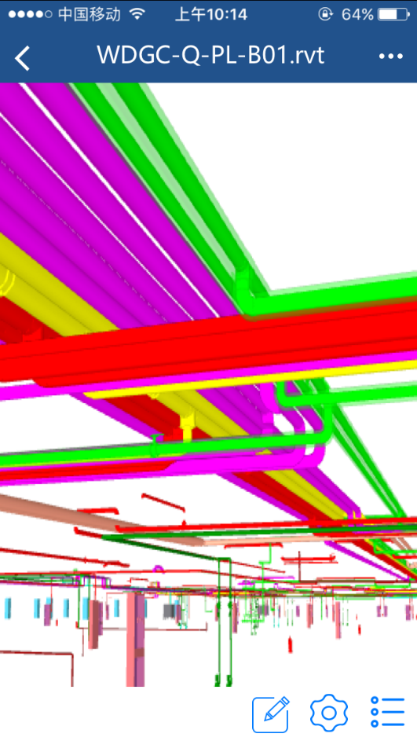
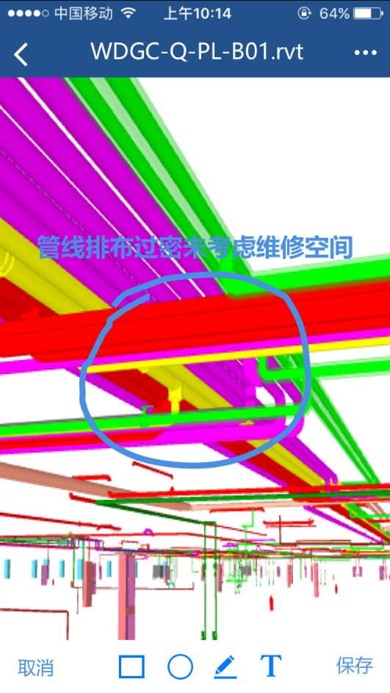
项目——模型浏览批注
模型文件
模型浏览
模型批注

Slide 9

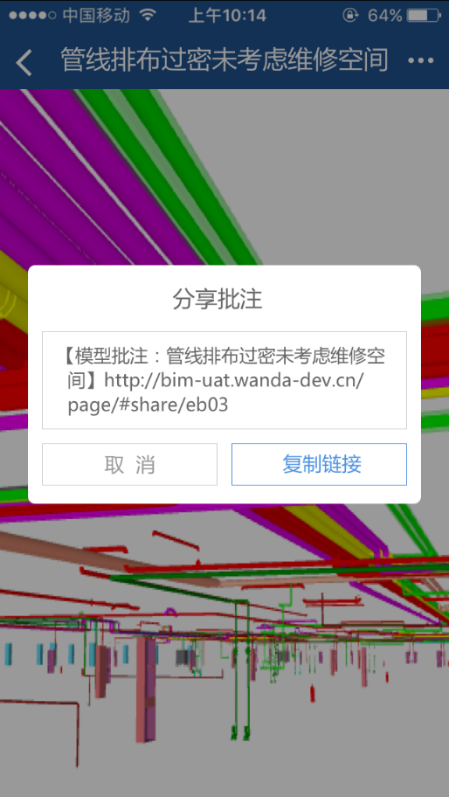
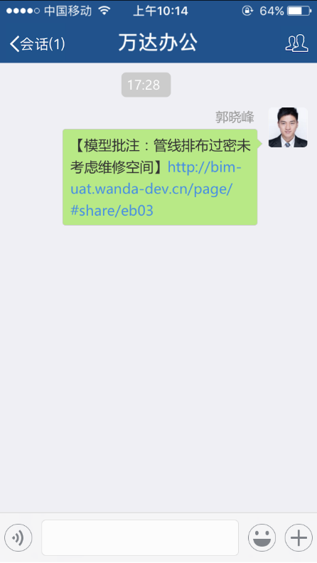
项目——批注保存及分享
保存批注
复制批注链接
万信粘贴链接

Slide 10
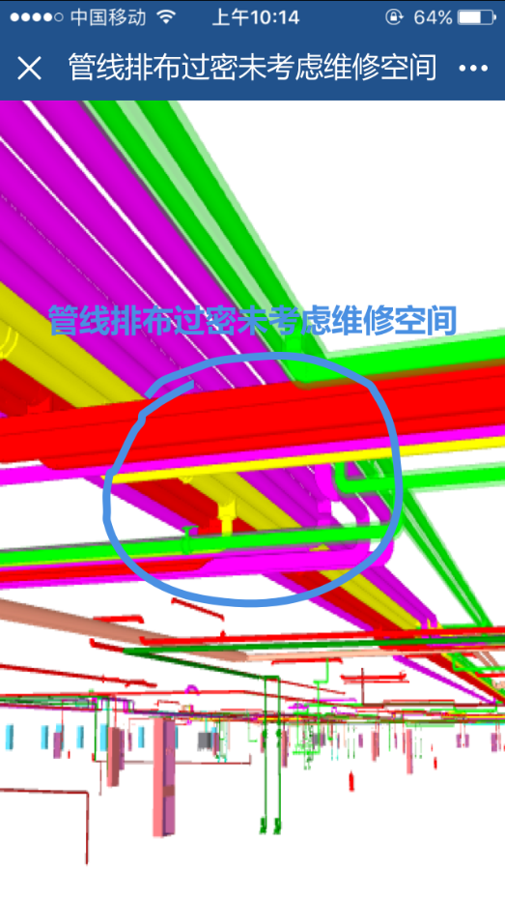
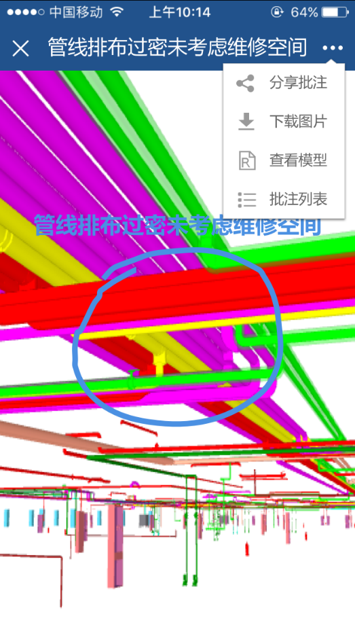
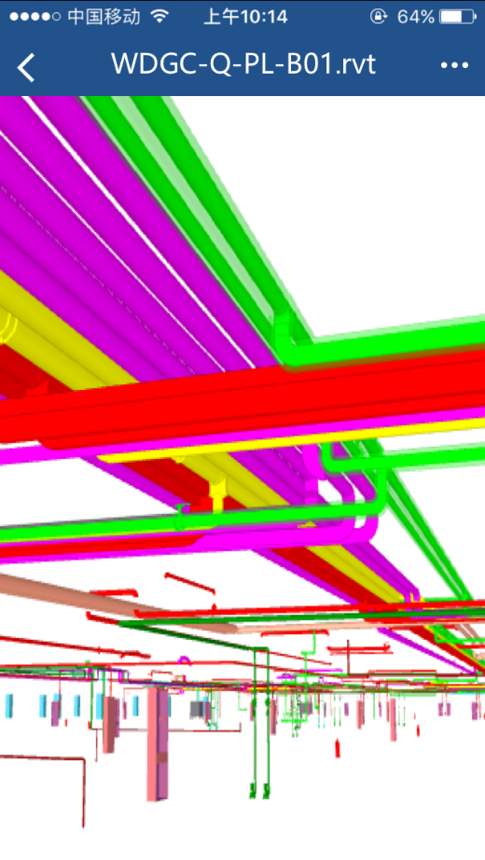
项目——查看分享批注及模型
打开分享链接（图片）
查看模型菜单
查看模型

Slide 11
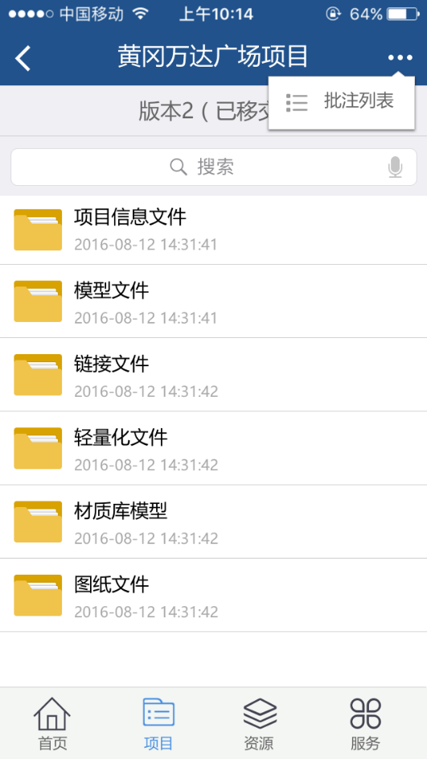
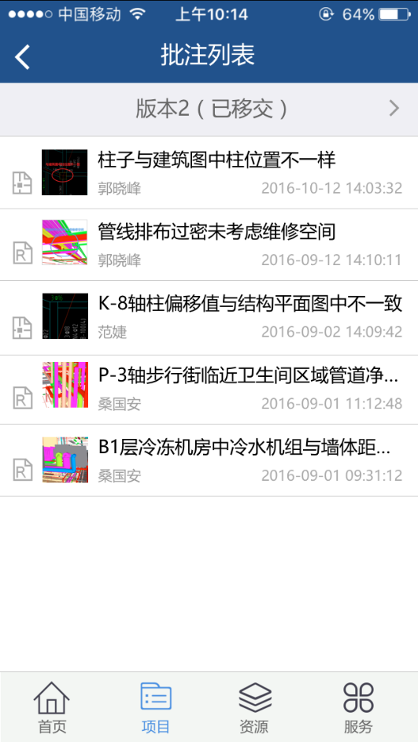
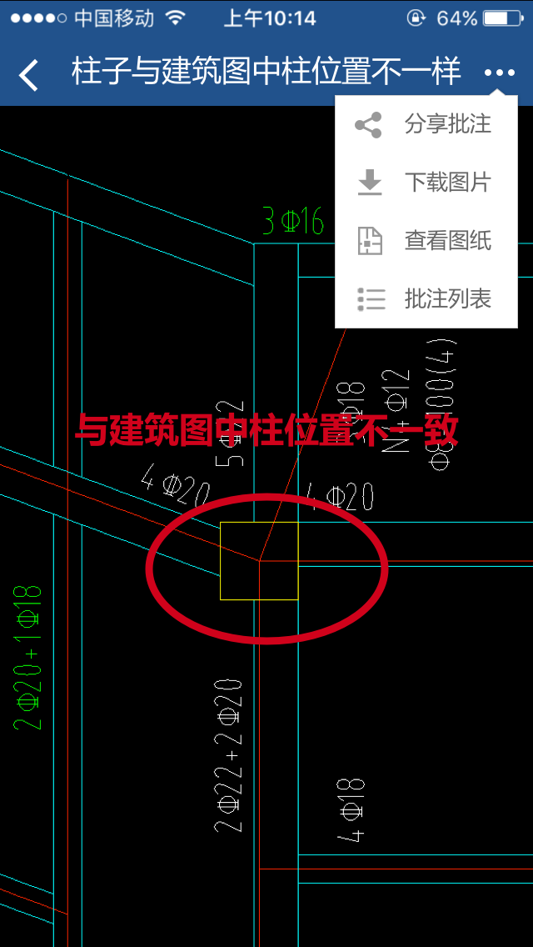
项目——批注列表
批注列表入口
批注列表
批注查看

Slide 12
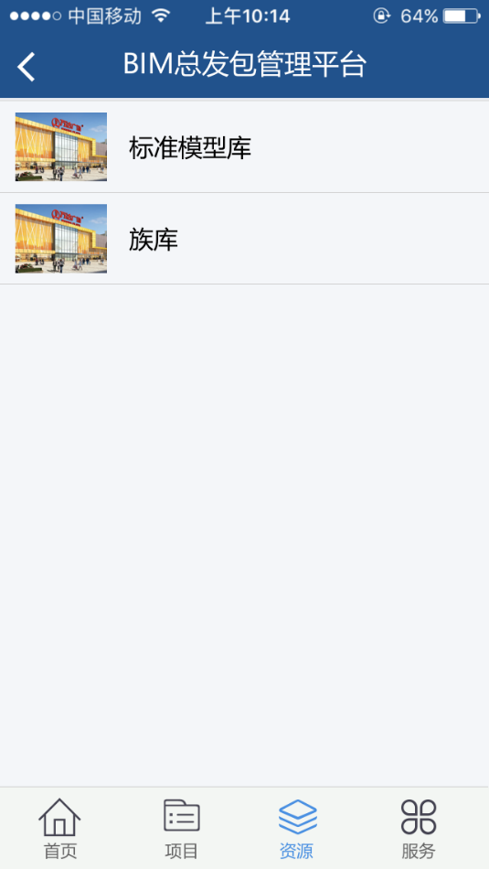
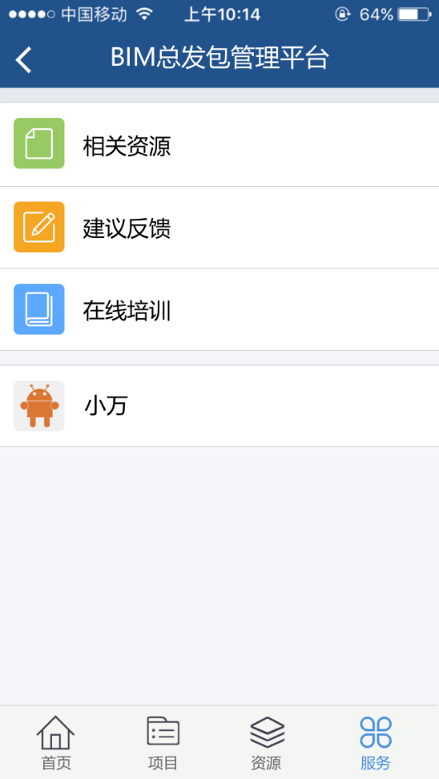
资源、服务
资源
服务

Slide 13

请各位领导提问

